Slide 1
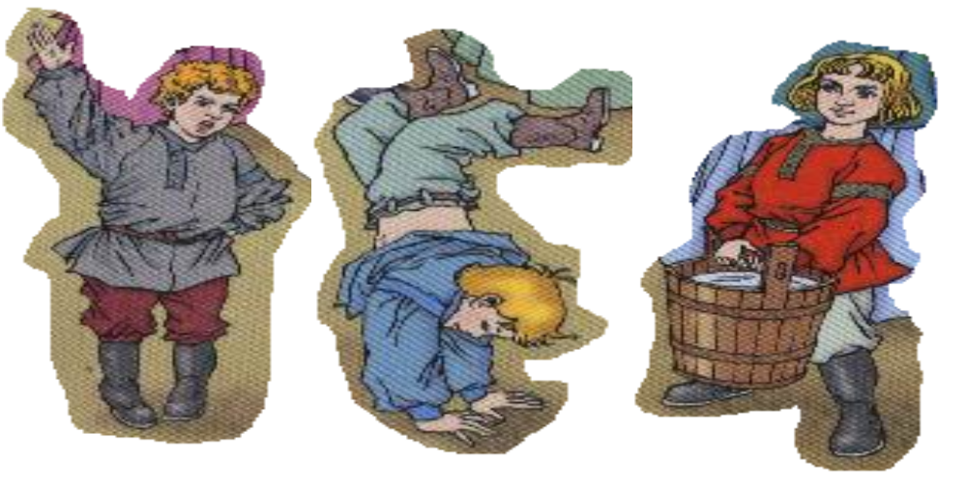
三个儿子

Slide 2

你是怎么记住下面生字的
sǎng
嗓
līn
拎
jì
既
tǒng
桶
huàng
晃
diàn
甸
Notes:
ǎ

Slide 3
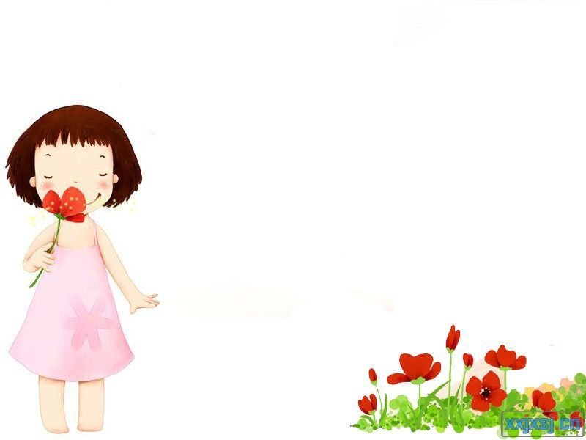
嗨！生字朋友-我们又见面啦！
既 嗓 拎
桶 晃 甸
既然 嗓子 拎包
水桶 晃荡 沉甸甸

Slide 4

识字方法小结：
A、一部分表示读音，一部分表示意思
B、形近字比较
C、字形帮助理解意思，意思帮助记忆字形
D、合理想象

Slide 5
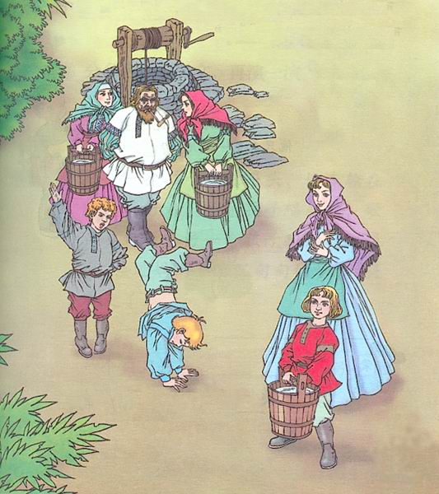
课文中的主要人物都有谁？

Slide 6

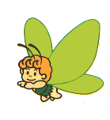
我会想
三个妈妈是怎样评价自己的儿子？
请用“﹏﹏”标出来！

Slide 7

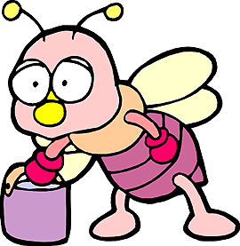
一个妈妈说：“我的儿子既聪明又有力气，谁也比不过他。”

Slide 8
我会读
又一个妈妈说：“我的儿子唱起歌来好听极了，谁都没有他那样的好嗓子。”

Slide 9
我会读
特别？
这个妈妈说：“有什么可说的，他没有什么特别的地方。”

Slide 10

一桶水可重啦！水直
晃荡，三个妈妈走走停停，
胳膊都痛了，腰也酸了。

Slide 11
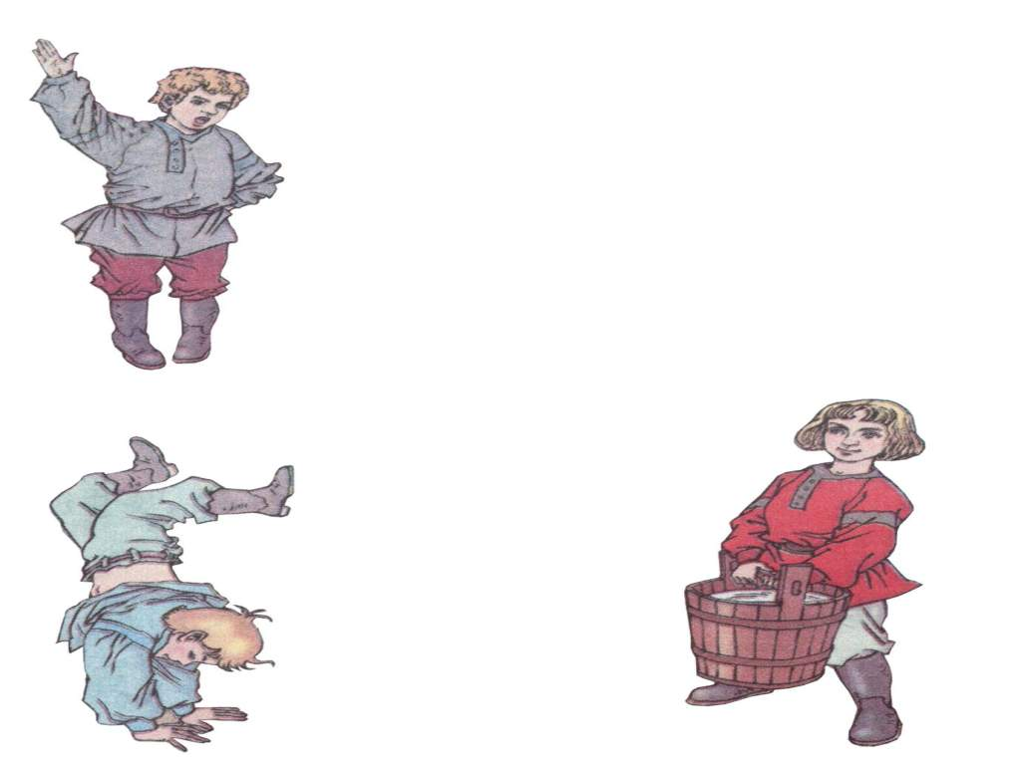
我会想
面对沉甸甸的水桶,你会怎么做的呢?

Slide 12
……一个孩子翻着跟头，像车轮在转，真好看！
一个孩子唱着歌，歌声真好听。
另一个孩子跑到妈妈跟前，接过妈妈手里沉甸甸的水桶，提着走了。

Slide 13
老爷爷为什么说只有一个儿子？

Slide 14

孝敬父母就是提一桶水这么简单。
孝敬父母就是在妈妈生病的时候，……
孝敬父母就是爸爸在烈日下满头大汗干活的时候……
孝敬父母就是当妈妈买了我最爱吃的草莓时……
孝敬父母就是在妈妈累了一天，静静休息的时候，……
孝敬父母更是在吃饭的时候给妈妈夹……，给爸爸盛……
孝敬父母就是早上上学的时候说一声……

Slide 15

孝敬父母是我们中华民族的一种传统美德！

